Slide 1




PER
27 MAGGIO 2021

Slide 2


Agenda
Chi siamo
Rel. Emilio Panzeri, Presidente Italfinance Group
Lo scenario attuale
Rel. Emilio Panzeri, Presidente Italfinance Group

Slide 3

Chi siamo
Attivi dai primi anni ’90, siamo un Team di professionisti nell’ambito della Consulenza Finanziaria e Agevolativa e della Mediazione Creditizia Corporate, in gran parte provenienti da primari istituti bancari.
Nel 2011, anche a seguito del d.lgs. 141/2010, il nostro Gruppo ha ridisegnato la propria organizzazione, che oggi si avvale di tre società:
  Italfinance MCC S.r.l. - Mediazione Creditizia Corporate
  Italfinance Holding S.r.l. - Consulenza Finanziaria
  Italfinance CCA S.r.l. - Consulenti per il Credito Agevolato

Slide 4
Le nostre soluzioni
FINANZA ORDINARIA
FINANZA STRUTTURATA
FINANZA AGEVOLATA
SUPPORTO VENDOR
FINANZA INTERNAZIONALE
NOLEGGIO
LEASING
FACTORING
ENERGY
ASSICURAZIONI
CONSULENZA BANCARIA E VALUTAZIONE RATING
FINTECH

Slide 5

Lo scenario attuale
Il leasing c’è: nel 2021 è tornato ai volumi di attività ante Covid
+ 43%
rispetto al 2020
(stipulato Assilea 1° quadrimestre 2021)
Le ragioni?
Le caratteristiche del sistema produttivo italiano, basato sulla manifattura e sulle PMI che, grazie alla loro flessibilità dimensionale, hanno saputo reagire presto e bene.
Come dimostrano le statistiche del MISE, le PMI si sono avvalse del leasing rispetto al sistema bancario nei contributi Sabatini erogati. Nello specifico:
2/3 dei contributi 4.0
3/4 di quelli ordinari

Slide 6

Previsioni 2021
L’importo dello stipulato 2020 - pari a 22,8 miliardi di euro - ha segnato una variazione del -18% rispetto al 2019, comportando una flessione del -4,6% sul complesso dei contratti in essere al 31 dicembre scorso (il cui valore è pari a circa 76,5 miliardi di euro). Il progressivo miglioramento della dinamica negli ultimi mesi dell’anno scorso si consolida in un +25% nel primo trimestre del 2021, con volumi che si avvicinano a quelli del primo trimestre 2019 nel comparto auto e li superano nel comparto strumentale.
Per il 2021 previsto un +7,4%, nel primo trimestre 2021, recuperati i volumi registrati nell’era pre-Covid. L’Auto si conferma il comparto più importante, in netta ripresa a partire da settembre 2020, anche grazie alla produzione green. Balzo del 40% degli investimenti in agricoltura.
Lo shock economico del 2020 ha avuto conseguenze rilevanti anche sul lease, che ha però saputo confermare il proprio ruolo di primario supporto all’economia, con la penetrazione del leasing rispetto ai finanziamenti a medio-lungo termine destinati agli investimenti produttivi che si è avvicinata al 30%, dato che sale al 35% nel mobiliare.
Negli investimenti delle PMI legati alla Nuova Sabatini, il ricorso al leasing rispetto ai finanziamenti bancari è cresciuto fino a raggiungere oltre il 70,5% delle prenotazioni totali.
Si stima per il 2021 un incremento di stipulato del 7,4% rispetto al 2020. Tra i settori più promettenti troviamo soprattutto quelli dell’efficientamento energetico e dell’agro-alimentare, seguiti dal trasporto e magazzinaggio e dal leasing di beni elettromedicali.

Slide 7
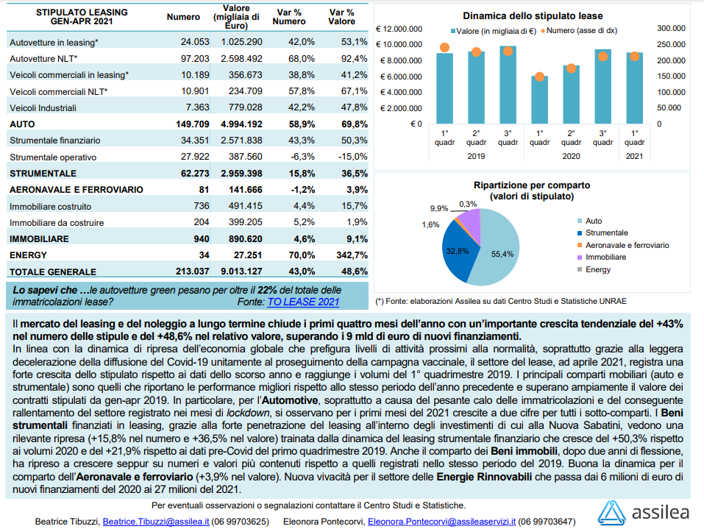

Slide 8
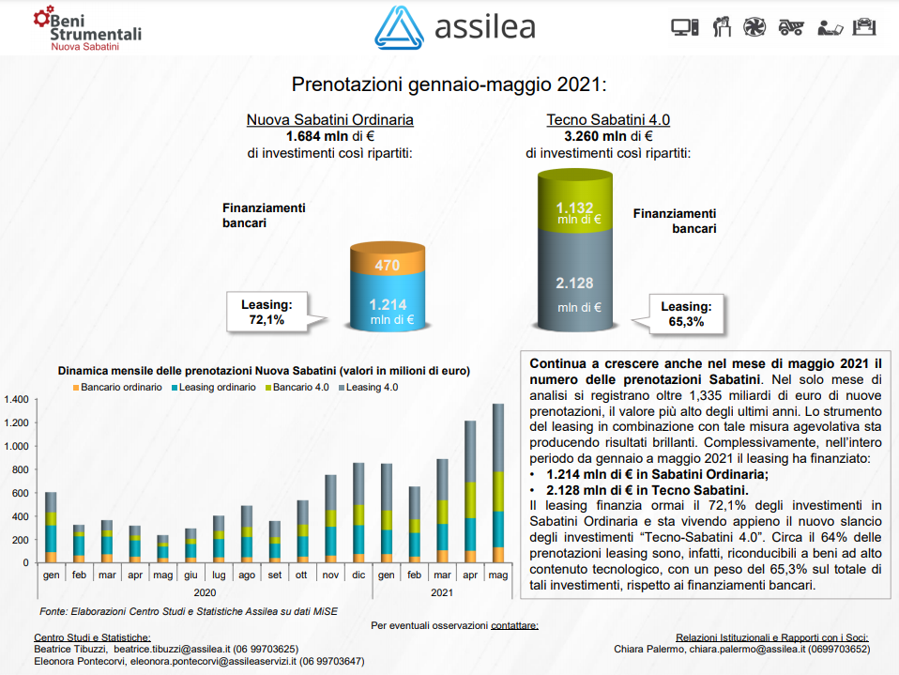

Slide 9


Sabatini agli sgoccioli
Il MISE ha aggiornato lo stato dei fondi e ha reso noto che sono rimasti disponibili poco più di 93 Mln di €: dal momento che sia il mese di marzo sia il mese di aprile hanno registrato un tiraggio di 110 Mln di € circa, è presumibile che il tiraggio di maggio assorba i fondi oggi rimanenti.
L'andamento positivo del mercato del leasing registrato nel primo quadrimestre 2021 ha mostrato un ritorno al livello degli investimenti in beni di produzione, effettuati delle aziende e P.IVA italiane, ai livelli pre-pandemia del 2019, con una forte incidenza nei macchinari del Piano Industria 4.0. Quindi prodotti ad alta tecnologia, connessi, a ridotto impatto ambientale.
Questo trend è riconducibile agli investimenti, soprattutto delle PMI, legati alla Nuova Sabatini e alla Tecno Sabatini, dove il ricorso al leasing rispetto ai finanziamenti bancari è cresciuto fino a superare il 72% delle prenotazioni delle agevolazioni.
Tuttavia, i fondi stanziati sono ormai in via di esaurimento e a giugno ci sarà il blocco dello sportello che li eroga.

Slide 10




GRAZIE
Italfinance Group
T. +39 0341 356.316
E-mail marketing@gruppoitalfinance.it gruppoitalfinance.it

